Slide 1
Sesión 24 · Ciencia de Datos Aplicada en Biomedicina
Sesión 24
Modelos Avanzados: Comparar Algoritmos e Hiperparámetros
Bloque V — Machine Learning clínico
Dr. Antonio Daniel Martínez Gutiérrez Semestre 2027-1 · 1:30 h
Dr. Antonio Daniel Martínez Gutiérrez · 2027-1

Slide 2
Sesión 24 · Ciencia de Datos Aplicada en Biomedicina
Objetivos de la sesión
Al terminar esta sesión serás capaz de:
1. Ubicar las familias de modelos y qué supone cada una sobre tus datos
2. Explicar qué hace el gradient boosting y ajustarlo con criterio
3. Elegir familia según qué supone cada una sobre tus datos
4. Buscar hiperparámetros sin sobreajustar la validación
Dr. Antonio Daniel Martínez Gutiérrez · 2027-1
2

Slide 3
Sesión 24 · Ciencia de Datos Aplicada en Biomedicina
Agenda
1. El catálogo: lineal, logística, k-NN, clustering, árboles
2. Del árbol al boosting
3. Los parámetros que importan
4. Buscar hiperparámetros
5. ¿Valió la pena?
Laboratorio: comparar familias y llevar al máximo posible el modelo de la sesión 23
Dr. Antonio Daniel Martínez Gutiérrez · 2027-1
3

Slide 4
Sesión 24 · Ciencia de Datos Aplicada en Biomedicina
1. El catálogo de algoritmos
Dr. Antonio Daniel Martínez Gutiérrez · 2027-1
4

Slide 5
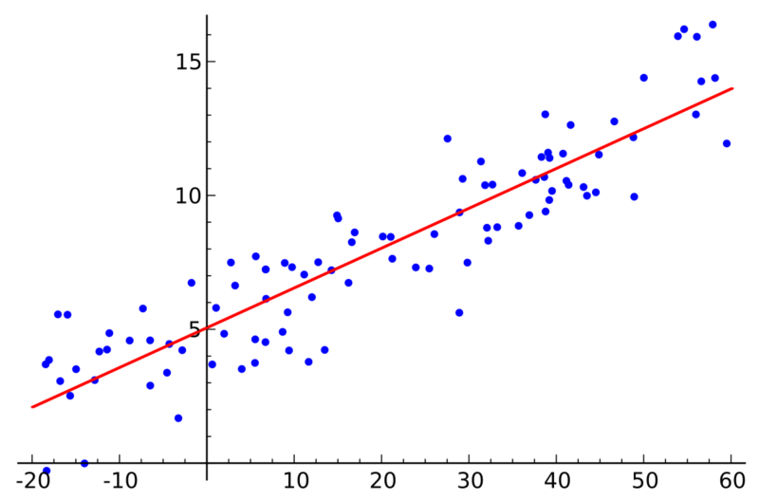
Sesión 24 · Ciencia de Datos Aplicada en Biomedicina
Regresión lineal simple: la idea base
ŷ = β₀ + β₁·x una variable, una recta
Se busca la recta que minimiza la suma de los errores al cuadrado.
Qué predice
un número continuo
Qué signiﬁca β₁
cuánto cambia
y
por cada unidad de
x
Ejemplo clínico
estimar eGFR a partir de la creatinina
Cuándo falla
si la relación no es una recta, o si
y
es binaria
Es el ladrillo de todo lo que sigue. Las demás regresiones son esta misma idea con más variables o con una
transformación encima.
Dr. Antonio Daniel Martínez Gutiérrez · 2027-1
5

Slide 6

Sesión 24 · Ciencia de Datos Aplicada en Biomedicina
Regresión múltiple y logística
múltiple ŷ = β₀ + β₁x₁ + β₂x₂ + … + β
ₖ
ₖ
x
logística log(odds) = β₀ + β₁x₁ + β₂x₂ + … + β
ₖ
ₖ
x
Múltiple
Logística
y
es
continua
binaria
β signiﬁca
cambio en
y
, con las demás constantes
log del odds ratio
exp(β)
—
Odds ratios (momios): clínico interpretaría
Regularización
L1 (lasso), L2 (ridge), elastic net
Igual que la regresión múltiple
La logística es el caballo de batalla de la medicina: se interpreta, se publica, y con variables bien construidas
es difícil de superar.
Dr. Antonio Daniel Martínez Gutiérrez · 2027-1
6

Slide 7
Sesión 24 · Ciencia de Datos Aplicada en Biomedicina
k vecinos más cercanos (k-NN)
¿Qué le pasará a este paciente?
→ busca los k pacientes más parecidos y mira qué les pasó a ellos
Clustering supervisado
Necesita escalado: si no, la variable con números más grandes domina la distancia
Que devuelve: una predicción para un paciente nuevo
Pregunta que resuelve: ¿qué le pasará a este paciente?
Su talón de Aquiles: con 40 variables, nadie tiene vecinos cercanos. Todas las distancias se parecen. Eso
es la maldición de la dimensionalidad.
Dr. Antonio Daniel Martínez Gutiérrez · 2027-1
7

Slide 8
Sesión 24 · Ciencia de Datos Aplicada en Biomedicina
Clustering: no predice
k-means, jerárquico, DBSCAN…
Es no supervisado: no hay etiqueta. No contesta «¿qué le pasará?», contesta «¿cuántos tipos de paciente hay
aquí?».
Para qué sirve
Para qué no
explorar fenotipos
predecir un desenlace
reducir 1 000 códigos a 20 grupos
justiﬁcar una decisión clínica
detectar subpoblaciones raras
concluir que «existen tres subtipos»
Siempre encuentra grupos. Si no los validas contra algo externo —desenlace,
biología, otra cohorte—, sólo encontraste la forma de tu propia nube de puntos.
Dr. Antonio Daniel Martínez Gutiérrez · 2027-1
8

Slide 9
Sesión 24 · Ciencia de Datos Aplicada en Biomedicina
Árboles de decisión
¿eGFR < 30?
├── sí → ¿albuminuria > 300?
│ ├── sí → alto riesgo
│ └── no → riesgo medio
└── no → ¿diabetes? …
Se lee igual que un algoritmo clínico: ésa es su gran ventaja
No necesita escalado ni transformaciones monótonas
Captura interacciones solo, sin que se las escribas
Pero un árbol solo es inestable: cambia veinte pacientes y el árbol cambia de forma. Esa inestabilidad es
exactamente la razón de que existan los conjuntos de árboles.
Dr. Antonio Daniel Martínez Gutiérrez · 2027-1
9

Slide 10
Sesión 24 · Ciencia de Datos Aplicada en Biomedicina
2. Del árbol al boosting
Dr. Antonio Daniel Martínez Gutiérrez · 2027-1
12

Slide 11
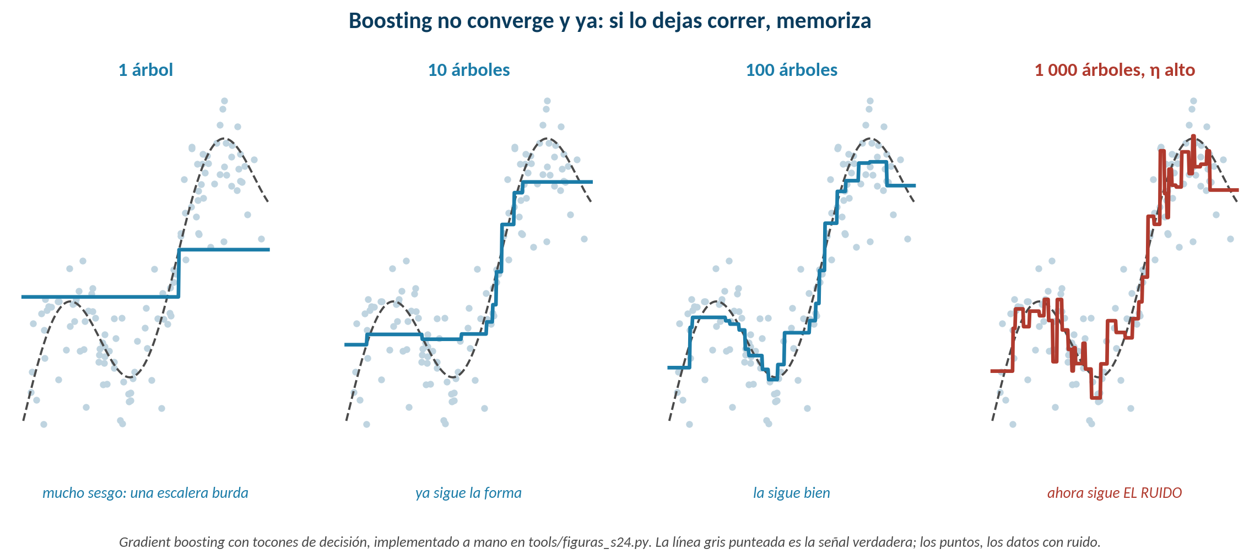
Sesión 24 · Ciencia de Datos Aplicada en Biomedicina
Tres ideas, en orden
Qué hace
Qué reduce
Un árbol
parte el espacio con reglas
if
nada; es inestable
Bosque aleatorio
promedia muchos árboles independientes
varianza
Boosting
árboles en secuencia: cada uno corrige al anterior
sesgo
predicción = árbol₁ + η·árbol₂ + η·árbol₃ + …
└── cada uno ajusta lo que el anterior falló
Dr. Antonio Daniel Martínez Gutiérrez · 2027-1
13

Slide 12
Sesión 24 · Ciencia de Datos Aplicada en Biomedicina
Los mismos datos, cuatro formas de partir el espacio
Familia
Frontera
Si tu señal es…
Logística
una recta
monótona y suave
k-NN
local e irregular
agrupada por vecindad
Un árbol
pocos cortes cuadrados
con umbrales, pero simple
Boosting
muchos cortes ﬁnos
con umbrales e interacciones
eGFR < 30
es un escalón, no una pendiente. Por eso los árboles encajan tan bien con datos clínicos: la
medicina ya piensa en umbrales.
Dr. Antonio Daniel Martínez Gutiérrez · 2027-1
10

Slide 13
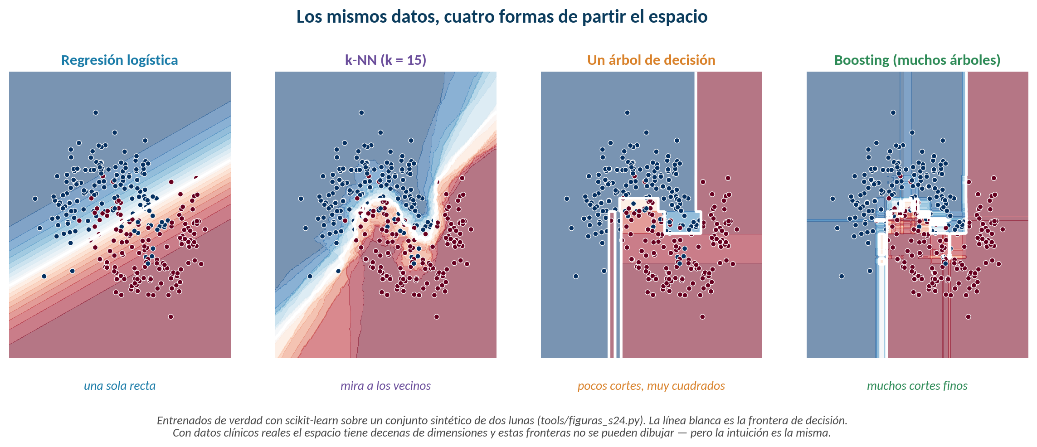
La línea blanca es la frontera de decisión

Slide 14
Sesión 24 · Ciencia de Datos Aplicada en Biomedicina
XGBoost
eXtreme Gradient Boosting · Chen & Guestrin, 2016
Es gradient boosting con los frenos escritos en la función objetivo: además de ajustar el error, penaliza
explícitamente la complejidad del árbol.
Cómo crece el árbol
por niveles: completa cada profundidad
Parámetro de control
max_depth
Lo que hace solo
los faltantes: aprende hacia qué lado mandar los
NaN
Cuándo elegirlo
el default razonable; es el más documentado y el que más gente de tu equipo va a reconocer
Dónde falla
con millones de ﬁlas se vuelve lento frente a LightGBM
Dr. Antonio Daniel Martínez Gutiérrez · 2027-1
16

Slide 15
Sesión 24 · Ciencia de Datos Aplicada en Biomedicina
LightGBM
Light Gradient Boosting Machine · Microsoft, 2017
El mismo boosting, rediseñado para ir rápido: agrupa los valores continuos en histogramas en vez de probar
todos los cortes posibles.
Cómo crece el árbol
por hoja: parte la que más ganancia da
Parámetro de control
num_leaves
, no
max_depth
Cuándo elegirlo
cientos de miles o millones de ﬁlas
Dónde falla
cohortes chicas: el default de
num_leaves
(31) sobreajusta
Dr. Antonio Daniel Martínez Gutiérrez · 2027-1
17

Slide 16
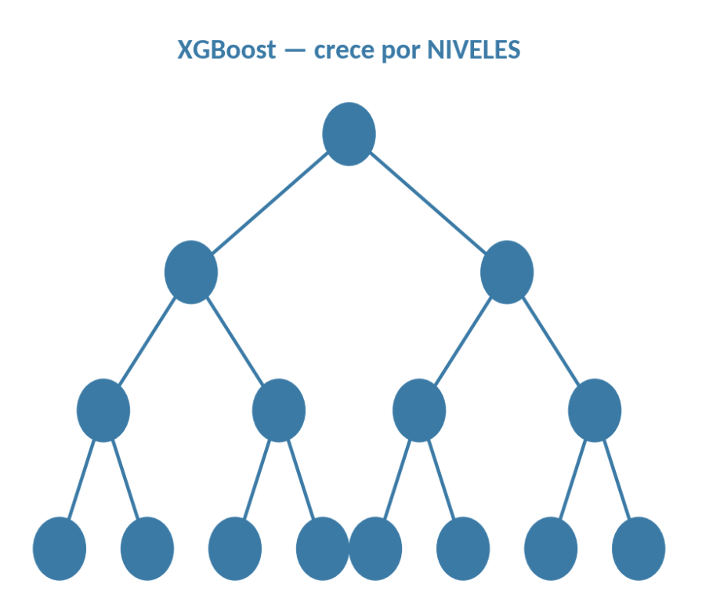
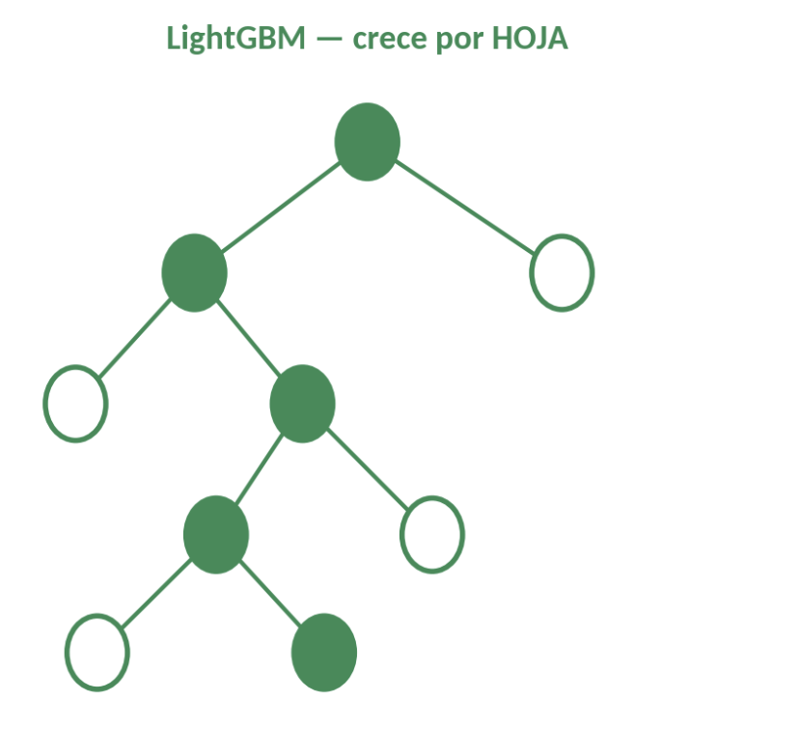
Sesión 24 · Ciencia de Datos Aplicada en Biomedicina
XGBoost y LightGBM crecen distinto
Figura:
figuras/s24/02-leafwise-vs-depthwise.png
Cómo crece
Consecuencia
XGBoost
por niveles
árboles balanceados; manda
max_depth
LightGBM
por hoja de mayor ganancia
profundo y asimétrico; manda
num_leaves
Cohorte de unos miles de ﬁlas
cualquiera; la velocidad da igual
Cientos de miles o millones
LightGBM
Muchas categóricas de alta cardinalidad
CatBoost
Dr. Antonio Daniel Martínez Gutiérrez · 2027-1
17

Slide 17
Sesión 24 · Ciencia de Datos Aplicada en Biomedicina
Los parámetros que importan
Parámetro
Qué controla
Si lo subes…
learning_rate
(η)
cuánto se le hace caso a cada árbol
aprende más rápido y sobreajusta antes
n_estimators
cuántos árboles
más capacidad, más riesgo
max_depth
profundidad de cada árbol
capta interacciones más complejas
min_child_weight
mínimo de peso por hoja
hojas más grandes
→
menos sobreajuste
subsample
% de ﬁlas por árbol
menos de 1 añade aleatoriedad útil
colsample_bytree
% de columnas por árbol
ídem, y decorrelaciona los árboles
reg_lambda
penalización L2
encoge las predicciones de las hojas
Dr. Antonio Daniel Martínez Gutiérrez · 2027-1
16

Slide 18
Sesión 24 · Ciencia de Datos Aplicada en Biomedicina
4. Buscar hiperparámetros
Dr. Antonio Daniel Martínez Gutiérrez · 2027-1
18

Slide 19
Sesión 24 · Ciencia de Datos Aplicada en Biomedicina
Grid, random y bayesiana
Estrategia
Cómo
Cuándo
Grid
todas las combinaciones
2–3 parámetros, rangos chicos
Random
muestrea al azar del espacio
Mas eficiente que grid
Bayesiana
aprende dónde buscar según lo ya probado
Muchos parámetros, cada prueba cara
Por qué random le gana a grid (Bergstra & Bengio, 2012): casi siempre sólo dos o tres parámetros importan.
Grid gasta la mitad del presupuesto probando valores de uno que no cambia nada.
Dr. Antonio Daniel Martínez Gutiérrez · 2027-1
19

Slide 20
Sesión 24 · Ciencia de Datos Aplicada en Biomedicina
5. ¿Valió la pena?
Dr. Antonio Daniel Martínez Gutiérrez · 2027-1
23

Slide 21
Sesión 24 · Ciencia de Datos Aplicada en Biomedicina
La tabla que cierra el trabajo
modelo AUROC (IC 95%) AUPRC tiempo ¿explicable?
-------------------- ------------------ ------- -------- ------------
DummyClassifier 0.50 0.08 — —
Regresión logística 0.76 (0.71–0.81) 0.24 2 s sí
k-NN 0.71 (0.66–0.77) 0.19 1 s poco
SVM (RBF) 0.77 (0.72–0.82) 0.26 3 min no
Random Forest 0.78 (0.73–0.83) 0.27 40 s a medias
XGBoost (ajustado) 0.80 (0.75–0.85) 0.31 18 min con SHAP
1. ¿Los intervalos se traslapan? Entonces la diferencia puede ser ruido
2. ¿La ganancia justiﬁca perder interpretabilidad en un modelo que toca pacientes?
Dr. Antonio Daniel Martínez Gutiérrez · 2027-1
24

Slide 22
Sesión 24 · Ciencia de Datos Aplicada en Biomedicina
Para llevar
1. Cada familia supone algo distinto. La pregunta no es cuál es mejor, sino cuál supuesto se parece a tus
datos — y en clínica, los umbrales ganan.
2. Un árbol solo es inestable; por eso existen los conjuntos. El bosque promedia la varianza, el
boosting ataca el sesgo.
3. Si los intervalos se traslapan, no demostraste nada. Y decirlo es un resultado, no un fracaso.
Dr. Antonio Daniel Martínez Gutiérrez · 2027-1
25

Slide 23
Sesión 24 · Ciencia de Datos Aplicada en Biomedicina
Laboratorio
Comparar modelos y optimizar el de riesgo clínico
Entrenar las familias del catálogo sobre la matriz de la sesión 23 y explicar el resultado de cada una por lo que
supone; buscar hiperparámetros con Optuna justiﬁcando los rangos; medir la diferencia entre CV simple y
nested; y entregar la tabla comparativa con intervalos de conﬁanza y un veredicto argumentado.
Entregable:
comparacion.ipynb
+
mlruns/
+ tabla ﬁnal.
labs/s24-xgboost-lightgbm-hpo/README.md
Dr. Antonio Daniel Martínez Gutiérrez · 2027-1
26

Slide 24
Sesión 24 · Ciencia de Datos Aplicada en Biomedicina
¿Preguntas?
Dr. Antonio Daniel Martínez Gutiérrez · 2027-1
27

